Slide 1
STANFORD CORENLP
TEXT MINING

Slide 2
Thành viên nhóm
1412503 - Nguyễn Thị Thanh Thảo
1412520 – Nguyễn Hoàng Thi
1412542 - Nguyễn Hà Tiên
1412543 - Nguyễn Thủy Tiên
1412595 - Võ Thị Thanh Trúc

Slide 3
Nội dung
Tổng quan về Stanford CoreNLP
Một số công cụ Stanford CoreNLP hỗ trợ
Tokenization/ Sentence segmentation
Part of Speech (POS)
The named entity recognizer (NER)
The parser
The coreference resolution system

Slide 4
Tổng quan về Stanford CoreNLP
Stanford CoreNLP cung cấp một bộ công cụ xử lý ngôn ngữ tự nhiên. Nó có thể phân tích được các hình thức của từ, cấu trúc của câu, sự phụ thuộc giữa các từ, biết được các từ nào cũng chỉ môt thực thể,…
Được thiết kế rất linh hoạt và có thể mở rộng.
Nhờ Stanford CoreNLP ta có thể dễ dàng áp dụng một loạt các công cụ phân tích ngôn ngữ cho một đoạn văn bản.

Slide 5
Đặc điểm
Là một bộ công cụ phân tích ngôn ngữ tự nhiên tích hợp với hàng loạt công cụ phân tích ngữ pháp.
Nhanh, tốt, được sử dụng rộng rãi.
Hiện đại, được cập nhật thường xuyên, chất lượng phân tích văn bản cao.
Hỗ trợ cho một số ngôn ngữ được sử dụng phổ biến.
Có sẵn APIs cho hầu hết các ngôn ngữ lập trình hiện đại.
Có thể hoạt động như một dịch vụ web đơn giản.

Slide 6
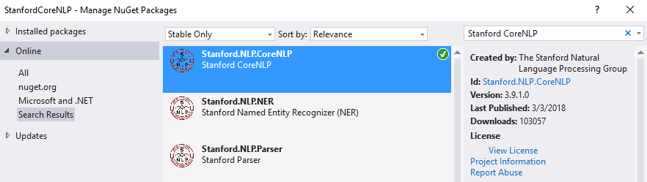
Sử dụng Stanford CoreNLP trong .NET
Stanford được viết bằng Java. Tuy nhiên bạn cũng có thể sử dụng Stanford CoreNLP bằng những ngôn ngữ khác như JavaScript, Python, C# ,…
Trong .NET bạn có thể cài đặt thư viện Stanford CoreNLP qua NuGet packages

Slide 7
Các công cụ được tích hợp trong Stanford CoreNLP
Tokenization/ Sentence segmentation
Part of Speech (POS)
The named entity recognizer (NER)
The parser
The coreference resolution system
Bạn có thể chạy tất cả các công cụ trên bằng công cụ “pipeline”. Ngoài ra bạn cũng có thể chọn riêng lẻ từng công cụ để sử dụng.

Slide 8
Tokenization/ Sentence Segmentation
Là quá trình phân chia văn bản thành các đơn vị có ý nghĩa (câu, từ). Các đơn vị này sẽ là những đơn vị cơ bản sử dụng cho những bước xử lý sau này.
Tokenization là phân đoạn văn bản thành từng từ bằng các word boundaries (thường là khoảng trắng). Sentence segmentation là phân đoạn văn bản thành từng câu bằng các sentence boundary detection (thường là dấu chấm câu)

Slide 9
Tokenization/ Sentence Segmentation
Tiếng Anh sử và nhiều ngôn ngữ sử dụng khoảng trắng để phân cách từ. Một số ngôn ngữ khác như Nhật, Trung Quốc,… thì không có → Khó khăn tokenization:
Ví dụ:
Tiếng Anh: This is a cat
Tiếng Nhật: これは犬です

Slide 10
Tokenization/ Sentence Segmentation
Tiếng Anh sử và nhiều ngôn ngữ sử dụng dấu chấm câu để phân cách câu. Một số ngôn ngữ khác thì không có hoặc khác → Khó khăn sentence segmentation
Ví dụ: Tiếng Anh: where is the manager?
Tiếng Ả Rập: أين المدير؟
Trong tiếng Anh, đôi khi dấu chấm được sử dụng với mục đích khác như từ viết tắt, số phẩy… → Khó khăn sentence segmentation
Ví dụ: Mr. Lam HVN Corp. 1.2

Slide 11
Tokenizer trong Stanford CoreNLP
Sử dụng class PTBTokenizer
Các bước thực hiện:
Chuyển văn bản string thành StringReader
Sử dụng class PTBTokenizer để phân đoạn từ:

Slide 12
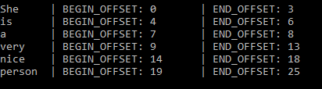
Tokenizer trong Stanford CoreNLP
In kết quả ra màn hình:
Ví dụ:
Input: She is a very nice person
Output:

Slide 13
Gán nhãn từ loại (Part of speech Tagging)
Là quá trình xác định nhãn của các từ theo mức độ loại từ vựng (động từ, tính từ, danh từ,…)
Làm tiền đề cho việc xác định các thực thể có nghĩa (NER)
Cần chọn một bộ nhãn (tagset) chuẩn để gán nhãn, được sử dụng phổ biến là bộ nhãn từ vựng của Penn TreeBank (48 nhãn)
https://www.ling.upenn.edu/courses/Fall_2003/ling001/penn_treebank_pos.html

Slide 14
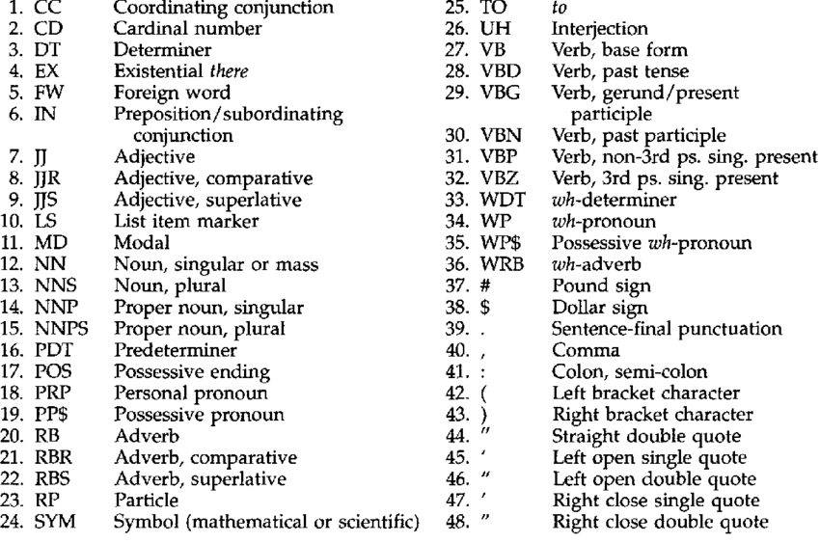
Gán nhãn từ loại (Part of speech Tagging)

Slide 15
Gán nhãn từ loại (Part of speech Tagging)
Phục vụ cho các bài toán xử lý văn bản: tạo ra các đặc trưng mang ngữ nghĩa cao hơn
Ví dụ: book - động từ và book – danh từ được tính là 2 đặc trưng khác nhau
Ứng dụng trong nhận diện giọng nói: Đầu vào là giọng nói, đầu ra là đoạn văn bản
Các phương pháp gán nhãn phổ biến như: Hidden Markov Model (HMM), Maximum Entropy Markov Model (MEMM)
Khó khăn: một từ có thể thuộc nhiều loại từ và mang nghĩa khác nhau -> mơ hồ, không rõ ràng

Slide 16
Gán nhãn từ loại (Part of speech Tagging)
Ví dụ:
Book : - Danh từ: quyển sách
- Động từ: đặt phòng, lịch
Độ chính xác phụ thuộc vào 2 yếu tố:
- Tần suất xuất hiện một loại từ của một từ nào đó
Ví dụ: act(v) được sử dụng nhiều hơn act(n)
- Ngữ cảnh của câu
Ví dụ:
I am waiting for the train
-> Sau mạo từ the, train luôn được dùng như danh từ
She can train me on cooking
-> Sau modal verb, train chắc chắn là động từ

Slide 17
POS Tagging trong StanfordCoreNLP
Gồm các bước cơ bản:
- Tokenize
- Ssplit (đoạn văn bản có nhiều câu)
- Gán nhãn
Sử dụng các hàm trong lớp
được sử dụng để gán nhãn, train và kiểm tra việc gán nhãn POS

Slide 18
POS Tagging trong StanfordCoreNLP
Hỗ trợ 2 cấu trúc gán nhãn là left3words và bidirectional
- bi-directional dependency network tagger (gán nhãn mạng lưới phụ thuộc hai chiều): sử dụng file english-bidirectional-distsim.tagger.
Độ chính xác: 97.32%.
- Gán nhãn sử dụng chuỗi thông tin một chiều từ trái sang nhưng gán chính xác ít từ vô danh hơn cũng như ít các đặc trưng từ vựng hơn, sử dụng file english-left3words-distsim.tagger.
Độ chính xác là 96.92%, bù lại kiểu dãn nhãn này nhanh hơn hẳn, và được khuyến khích sử dụng.
Cung cấp sẵn model đã được train (có hỗ trợ hàm tự train trên dữ liệu khác của người dùng)

Slide 19

POS Tagging trong StanfordCoreNLP
Khởi tạo hàm
Input: đường dẫn đến tập tin chứa model, ngoài ra có thể config một tham số kiểu Properties (các thuộc tính phục vụ cho quá trình gán nhãn)
Properties có thể được load bằng file:

Slide 20

POS Tagging trong StanfordCoreNLP
Hoặc khởi tạo trực tiếp:
Và khởi tạo MaxentTagger với tham số Properties:
Tokenize: Sử dụng hàm tokenizeText
Input: tham số kiểu Reader (thư viện java.io)
Output: interface List(thư viện java), là mảng các token đã được tách từ chuỗi ban đầu

Slide 21
POS Tagging trong StanfordCoreNLP
tagSentence: Gán nhãn cho một mảng các từ riêng biệt
Input: tham số có kiểu là interface List (ArrayList)
Output: interface List, là mảng các từ đã được gắn tag

Slide 22
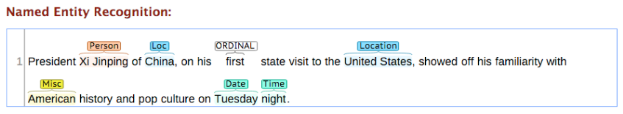
Xác định thực thể có nghĩa (NER)
Là tiến trình xác định và phân loại các phần tử trong văn bản vào các danh mục được định nghĩa trước
Là bước tiền xử lí trong các bài toán khai thác mối quan hệ, hỏi đáp, tìm kiếm theo thực thể…
Mã ký hiệu các lớp trong NER:
BIO , IO , BMEWO,…

Slide 23
NER trong Stanford CoreNLP
3 mô hình phân loại:
Mô hình 3 lớp: Location, Person, Organization
Mô hình 4 lớp: Location, Person, Organization, Misc
Mô hình 7 lớp: Location, Person, Organization, Money, Percentage, Date, Time
Link tải mô hình: https://nlp.stanford.edu/software/CRF-NER.html

Slide 24

NER trong Stanford CoreNLP
Thực hiện NER thông qua lớp CRFClassifier
Đầu tiên, ta khai báo mô hình phân lớp bằng hàm getClassifierNoExceptions( )
Input: đường dẫn đến file mô hình

Slide 25
NER trong Stanford CoreNLP
Sau đó, ta thực hiện phân lớp các từ của văn bản bằng phương thức classifyToString( )
Input: chuỗi ký tự ( văn bản cần phân loại từ)
Output: Chuỗi các từ đã được gán nhãn

Slide 26
The Parser
Phân tích cấu trúc của câu như những từ nào đi cùng nhau, từ nào là chủ ngữ, từ nào là vị ngữ,…
Có 2 loại parser:
1. Constituency Parse
2. Dependency Parse

Slide 27
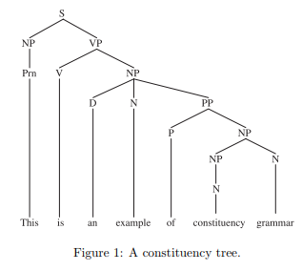
Constituency Parse
Tách câu thành từng phần (cụm từ) sau đó tiếp tục tách thành từng phần nhỏ hơn.

Slide 28
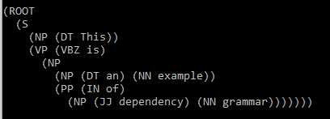
Ví dụ
Input:
“This is an example of dependency grammar”
Output:
- S là “sentence”, nút gốc của cây
- Các từ “NP”, “VP”, “PP” chỉ loại của cụm từ, trong đó “NP” là cụm danh từ, “VP” là cụm động từ, “PP” là cụm giới từ
- Các từ “DT”, VBZ”, “IN”, “JJ”, “NN” là nhãn của từ trong Penn TreeBank

Slide 29
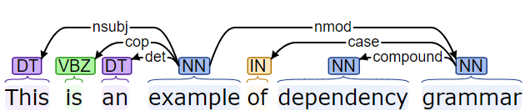
Dependency Parse
Vẽ đường liên hệ giữa các từ
Mũi tên chỉ từ “example” đến “this” nghĩa là từ “this” làm ảnh hưởng đến từ “axample”.
“nsubj” chỉ loại mối liên hệ giữa từ “example” và “this”

Slide 30
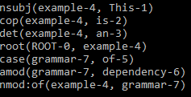
Ví dụ
Input:
“This is an example of dependency grammar”
Output:
Dòng 1 cho thấy từ “this” làm ảnh hưởng đến “example” và 2 từ này có mối liên hệ là “nsubj”,
4 và 1 là vị trí trong câu của “example” và “this”

Slide 31
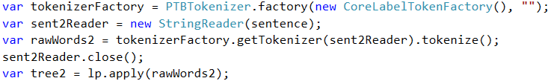
Cách thực hiện
Tạo đường dẫn đến file model:
Dùng class LexicalizedParser để load model:
Xử lí input và đưa input vào model

Slide 32
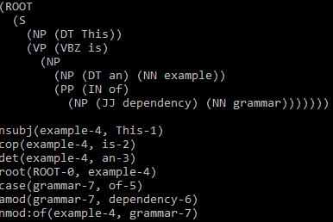
Cách thực hiện
Dùng class để xuất output.
Ta có thể chọn định dạng cấu trúc TreePrint được in ra: “penn”, “oneline”, “latexTree”, “typedDependenciesCollapsed”, “words,typedDependencies”, “rootSymbolOnly” ,…
Với 2 định dạng trên, output sẽ như sau:

Slide 33
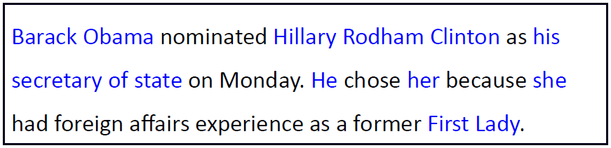
Conference Resolution
Chức năng:
Trong những cụm từ nói đến các thực thể, nhiều cặp từ giống nhau hoặc tham chiếu đến nhau, một số được lồng vào bên trong thực thể khác, Coreferences Resolution xác định tất cả các cụm từ đề cập đến cùng một thực thể.
Ví dụ:

Slide 34
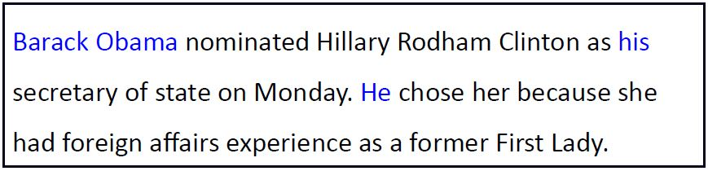
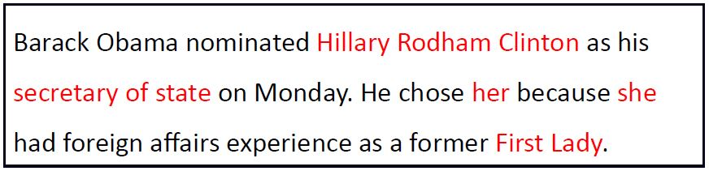
Conference Resolution
Từ “He” và “his” cùng đề cập đến một thực thể là “Barack Obama”
Từ “her” và “she” cùng đề cập đến thực thể là “Hillary Rodham Clinton”

Slide 35
Conference Resolution
Coreference resolution trong Stanford CoreNLP dùng CorefAnnotator để giải quyết bài toán trên.
Toàn bộ từ tham chiếu với những từ được đề cập đầu sẽ được lưu vào CorefChainAnnotation.
Có 3 hệ thống phân giải tham chiếu khác nhau có sẵn trong CoreNLP:
- Deterministic
- Statistical
- Neural
- Ngoài ra còn có hệ thống thứ tư là hybrid or hcoref

Slide 36
Conference Resolution
Deterministic: Phân giải đồng tham chiếu dựa trên quy tắc nhanh (quy tắc sàn lọc nhiều điểm) trong tiếng Anh và tiếng Trung Quốc.
Statistical: Phân giải đồng tham chiếu dựa trên máy học cho tiếng Anh. Nó yêu cầu phân tích sự phụ thuộc cú pháp. Model xếp hạng các mention dựa trên các đặc trưng lớn, nó hoạt động bằng cách lặp qua từng mention trong tài liệu, có thể thêm liên kết giữa mention hiện tại với mention trước đó ở mỗi bước.
Neural: Phân giải đồng tham chiếu dựa trên mạng nơ-ron, thường chính xác nhưng lại xử lý chậm với tiếng Anh và tiếng Trung Quốc. Model xếp hạng mention dựa trên mạng nơ-ron.

Slide 37
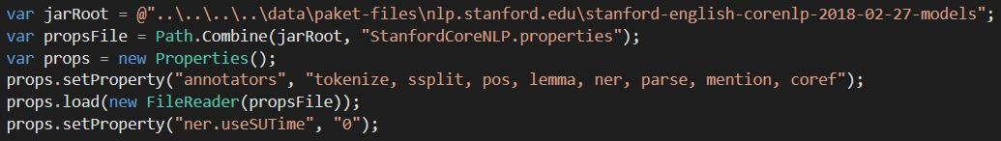
Conference Resolution
Cách thực hiện:
Download Model jar English (KBP) về máy
Tạo đường dẫn đến file StanfordCoreNLP.properties và thêm “coref” vào cuối annotators
Input là một văn bản var text = “Barack Obama nominated Hillary Rodham Clinton as his secretary of state on Monday. He chose her because she had foreign affairs experience as a former First Lady.”

Slide 38
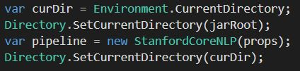

Conference Resolution
StanfordCoreNLP tự động tìm tất cả các file model (CoreNLP có tệp DefaultPaths.java chỉ định đường dẫn đến các file model)
Thực hiện Annotation lưu trữ phân tích một văn bản

Slide 39
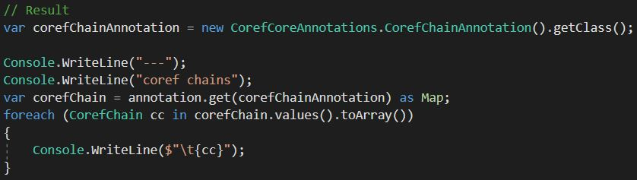
Conference Resolution
Lấy các giá trị để in ra kết quả
Output

